Slide 1

English
This presentation is automatically generated.
You can freely edit it and add any extra content you wish.
Español
Esta presentación se genera automáticamente.
Puedes modificarla a tu criterio y añadir cualquier contenido adicional que desees.
Italiano
Questa presentazione è generata automaticamente.
Puoi modificarla liberamente e aggiungere eventuali contenuti extra che desideri.

Slide 2

L'Interruttore: Acceso o Spento?
Esplora una logica più avanzata con i condizionali 'Se-Allora-Altrimenti' per creare un interruttore della luce perfettamente funzionante.

Slide 3
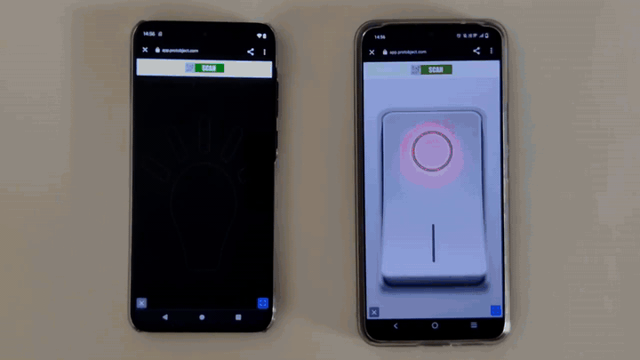
Cosa faremo?

Slide 4
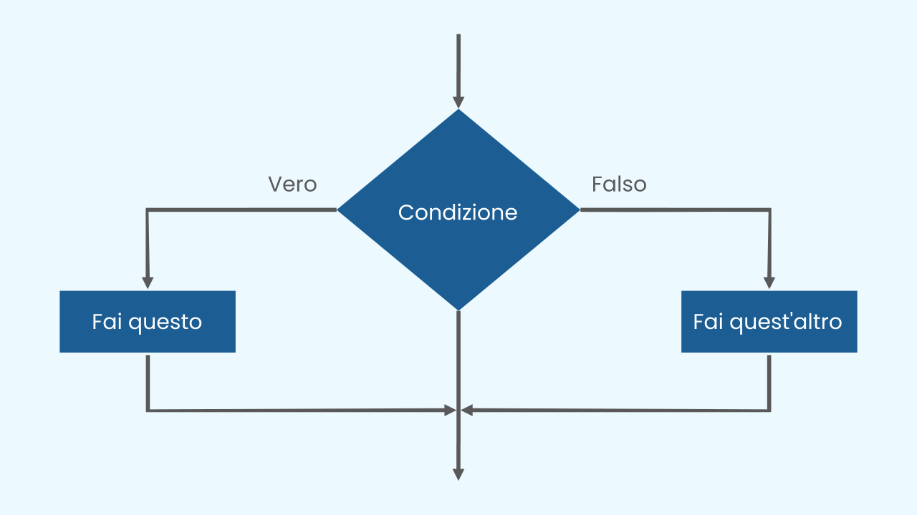
Miglioriamo la Nostra Logica
Abbiamo visto come funziona un semplice condizionale: SE una condizione è vera, ALLORA accade un'azione. Ma se la condizione è *falsa*? Di solito, il programma non fa nulla.
Per rendere il nostro codice più intelligente, possiamo aggiungere una seconda parte: un ALTRIMENTI.
La struttura completa, “se, allora, altrimenti”, fornisce al computer un insieme completo di istruzioni: “se qualcosa è vero, allora fai questo; altrimenti, fai qualcosa di completamente diverso.”

Slide 5
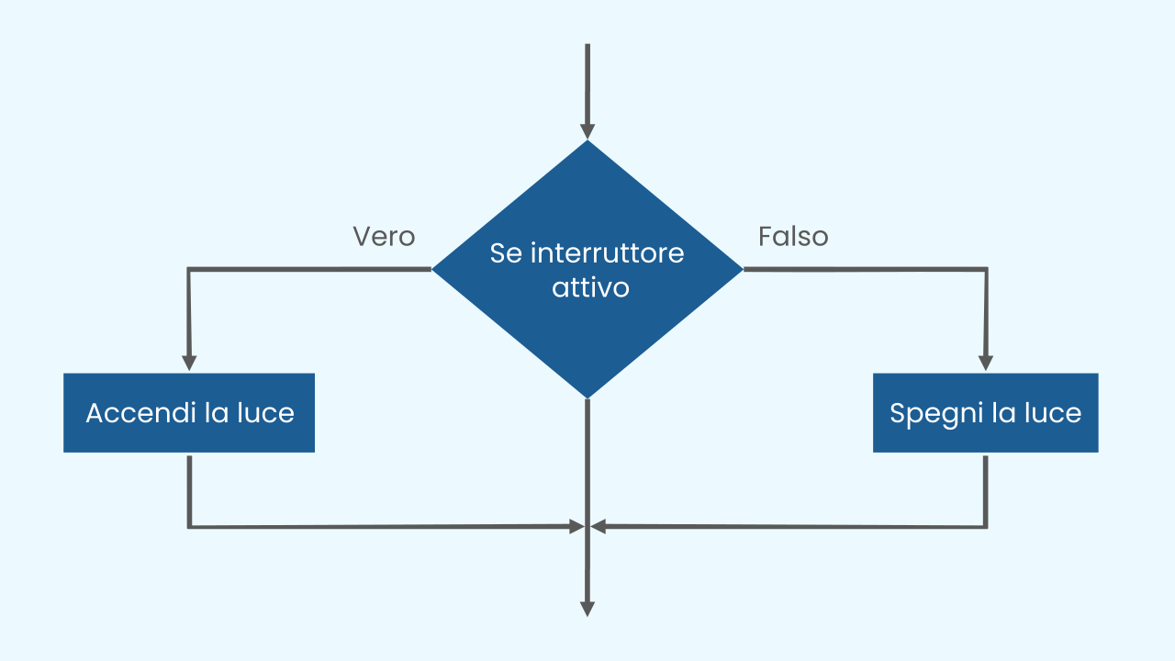
SE premuto, ALLORA acceso, ALTRIMENTI spento.
Un interruttore della luce è un esempio perfetto di questo. La logica è semplice: “se l'interruttore è attivo, allora accendi la luce; altrimenti, spegni la luce.”
Ciò significa che se il programma rileva che l'interruttore è attivo, eseguirà l'azione nella parte "allora" (o "fai"). Ma se l'interruttore *non* è attivo, eseguirà invece l'azione nella parte "altrimenti".
E come facciamo a far sì che il nostro programma controlli costantemente l'interruttore? Con il loop principale, ovviamente!

Slide 6
Crea una Lampada con un Interruttore
Creiamo un prototipo che ci permetta di accendere una luce premendo un pulsante.
Premi Aggiungi Dispositivo e seleziona Lampada.
Premi di nuovo Aggiungi Dispositivo e seleziona Interruttore.
Ricorda che se non hai smartphone per scansionare i codici QR, puoi premere Apri in questa finestra per aprire i componenti sullo stesso computer.

Slide 7
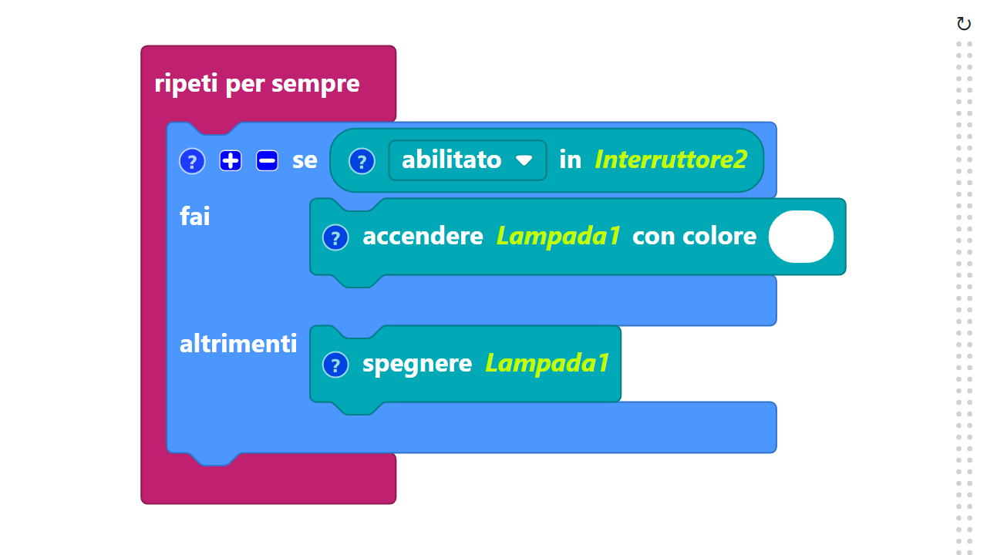
Composizione del Codice
Clicca sull'icona del punto interrogativo per aprire i commenti che spiegano il codice.
https://app.protobject.com/generate?it-a09-lampswitch&it&dynamic&-1

Slide 8
Rifletti
Questa logica 'SE/ALLORA/ALTRIMENTI' è uno dei concetti più importanti di tutta la programmazione.
*Pensa alla tua vita quotidiana o alle tue app preferite. Dove vedi questo tipo di scelta a due parti? (es. SE una password è corretta, ALLORA accedi, ALTRIMENTI mostra un messaggio di errore).*

